Slide 1
Использование Гугл форм в дистанционном обучении
Наглер Елена Викторовна учитель русского языка и литературы
МАОУ «Гимназия № 80 г. Челябинска»

Slide 2
Что такое Гугл форма?
Google Forms – так на английском называется этот продукт интернет-компании, которая придумала самый известный в мире поисковик информации в сети Интернет. Он так и называется - Гугл. В русском языке даже появился такой разговорный глагол «загуглить», означающий «поискать в интернете».
Но Гугл известен не только поисковиком, но и другими сервисами. Например, Гугл картами, электронной почтой, переводчиком и т.д.
Гугл Формы — онлайн-сервис для создания форм обратной связи, онлайн-тестирований и опросов.
Notes:
В период дистанционного обучения остро встала проблема не только передачи знаний, но и проверки их усвоения. Можно задать упражнения из учебника или рабочей тетради, а в качестве обратной связи получать фото. Но фото долго загружаются, нужно продумать, как ученики будут узнавать о своих ошибках, потому что ответы каждому отнимут очень много времени у учителя. Хороший выход – задания в Гугл форме, так как после выполнения заданий учитель может создать ключ ответов, загрузить этот файл на диск и оправить ссылку доступа ученикам.

Slide 3
Как создать Гугл форму?
Для создания форм необходимо иметь почтовый ящик на gmail, если у вас его нет, то пройдите по ссылке и зарегистрируйтесь http://mail.google.com
При регистрации создается ваш личный аккаунт в Google, и это дает вам много дополнительных возможностей (одна из них – 15 Гб для бесплатного хранения ваших файлов на блаке).
Если почта gmail у вас уже есть, то можно прямо из нее перейти на Google диск. Или зайти из браузера, нажав в правом верхнем углу на квадрат. Это значок Приложений. В открывающемся окне выберите Диск.

Slide 4
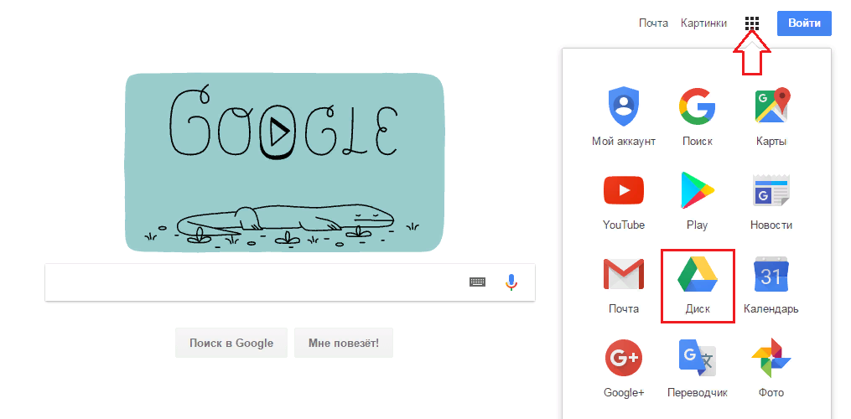
Как создать Гугл форму?
В открывающемся окне выберите Диск.

Slide 5
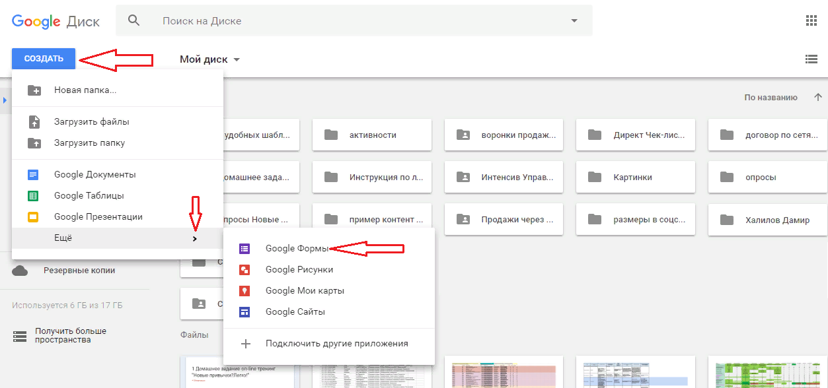
Как создать Гугл форму?
Слева вверху нажмите кнопку – СОЗДАТЬ. В открывшемся окне видны не все возможности, поэтому нажмите на «Еще» и выберите Google Формы.
Notes:
На свой диск можно загрузить документы и презентации, настроить доступ по ссылке, эту ссылку прикрепить в комментарии к домашнему заданию, чтобы не перегружать Сетевой город прикрепленными файлами. Ученики смогут просматривать материалы с урока или к домашнему заданию по этой ссылке и даже скачивать себе.

Slide 6
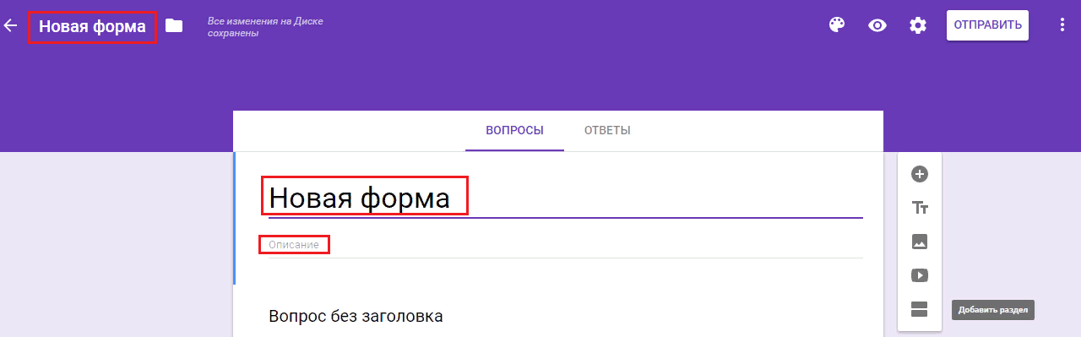
Новая форма
Вместо «Новая форма» пишите свое название (я пишу название проверяемой темы). Ниже в строке Описание я пишу инструкцию для выполнения домашнего задания, дублирую ссылки ресурсов, использованных на онлайн-уроке.
Вверху слева на шапке формы можно также поменять название «Новая форма» на свое название, чтобы потом легко найти нужную форму на Гугл диске.
Notes:
Когда вы выбираете Гугл форму, у вас автоматически создается новая форма, которая сохраняется на вашем диске. Вы можете ее заполнять, редактировать, открывать или закрывать доступ к ней, удалять.

Slide 7
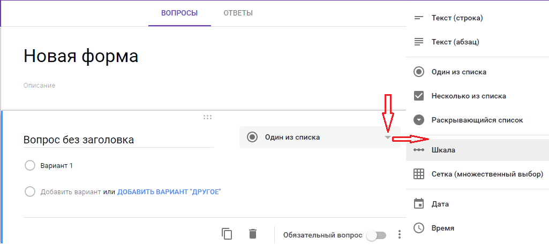
Наполнение Формы заданиями
Список вопросов, заданий лучше подготовить заранее. В строке «Вопрос без заголовка» - пишите свой вопрос. Затем выберите «Тип ответа». Здесь есть несколько вариантов:
Текст (строка)
Текст (абзац)
Один из списка
Несколько из списка
Раскрывающийся список
Шкала
Сетка (множественный выбор)
Дата
Время
Примечание: Если ответ на вопрос является обязательным, то справа внизу есть бегунок – переключаете его в правое положение. Тогда в форме этот вопрос будет помечен звездочкой*. Без заполнения ответа на этот вопрос - форма не сможет быть отправлена.
Notes:
Первым вопросом я всегда спрашиваю фамилию, имя и класс ученика, чтобы потом видеть, кто выполнял эту работу.

Slide 8
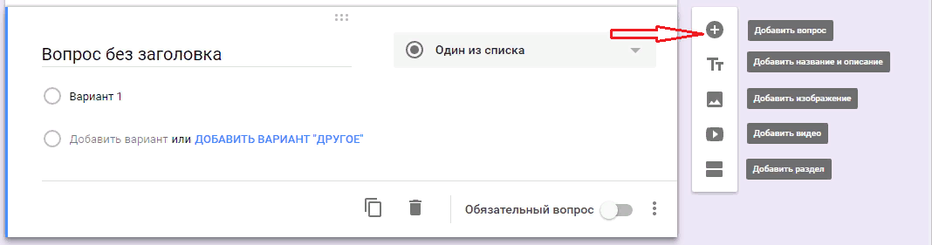
Наполнение Формы заданиями
Для того, чтобы добавить следующий вопрос выберите справа на вертикальной панели значок «+».
Таким образом заполняете всю форму. При заполнении формы происходит автоматическое сохранение документа.
Дополнительные возможности: вы можете добавить в вопросы - название и описание, изображение, видео (оно должно быть загружено на Ютуб, тогда будет работать ссылка на просмотр) или новый раздел.

Slide 9
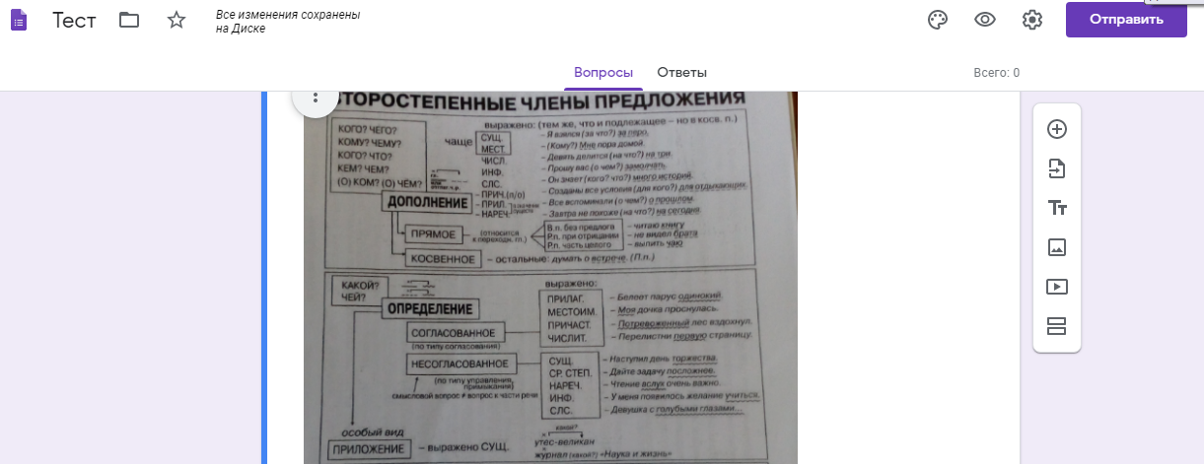
Наполнение Формы заданиями
Чтобы добавить изображение, нажмите на значок панели справа, высветиться команда Вставка изображения. Изображение можно добавить из заранее сохраненных (выберите Обзор, выделите нужное изображение и загрузите).
Так выглядит фото из пособия, сохраненное как Изображение, а затем добавленное в Гугл форму.

Slide 10
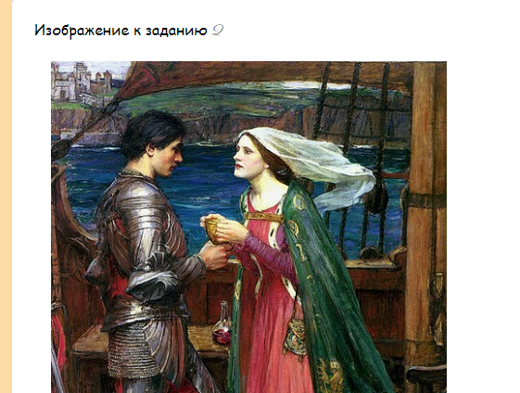
Наполнение Формы заданиями
Так выглядит картинка, взятая из интернета, сохраненная как Изображение.
Notes:
Добавляемые картинки, фото страниц справочников или пособий, которые есть у вас в бумажном виде, сохраните как Изображение, тогда вы сможете заполнять форму своими изображениями.

Slide 11
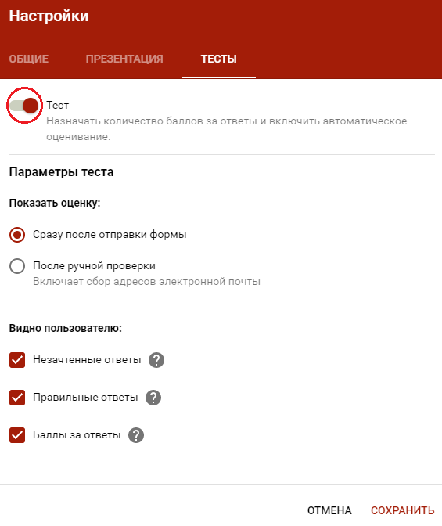
Тест в Гугл форме
Если вы хотите сделать тест, то в настройках (значок «шестеренка») выберите настройки Тест.
Notes:
После выбора этой настройки и заполнения тестовых вариантов в левом нижнем углу появится надпись ответы, нажав на нее можно отметить правильные и настроить автоматическую проверку. Если тест включает открытые задание, то проверка возможна только вручную.

Slide 12
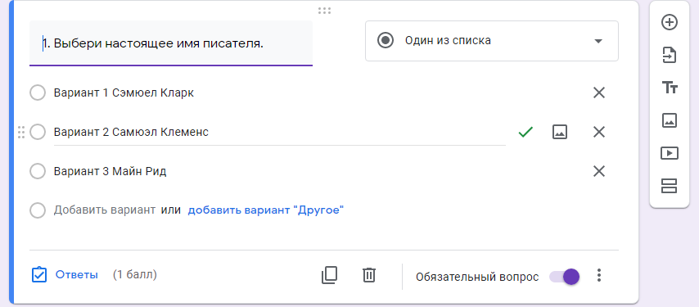
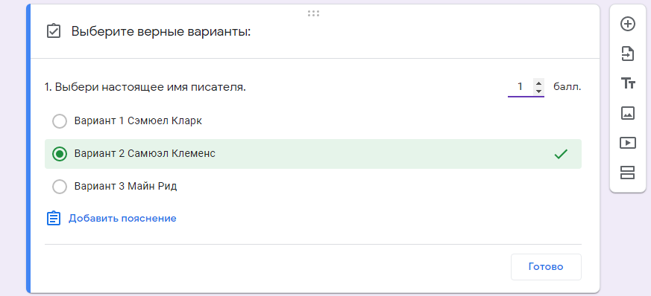
Тест в Гугл форме
Notes:
После выбора этой настройки и заполнения тестовых вариантов в левом нижнем углу появится надпись ответы, нажав на нее можно отметить правильные и настроить автоматическую проверку. Можно выставить количество баллов за правильные ответы.

Slide 13
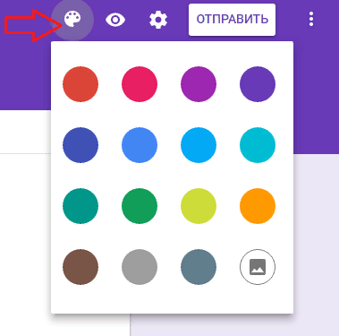
Оформление Гугл формы
Для этого нажимаем вверху страницы (на обложке формы) значок палитры.
Можно задавать разные цвета
и темы оформления, чтобы
ваш документ был ярким
и запоминающимся.

Slide 14
Просмотр, хранение и настройки доступа
После наполнения Формы заданиями, нажмите значок «глаз», чтобы просмотреть форму, а затем настройте доступ. Удобнее всего сделать доступ по ссылке, которую можно прикрепить в Сетевом городе в комментариях к домашнему заданию, например, https://forms.gle/vN6PrMfNqrkFi5zX6
Для этого выберите команду Отправить и выберите доступ по ссылке.

Slide 15
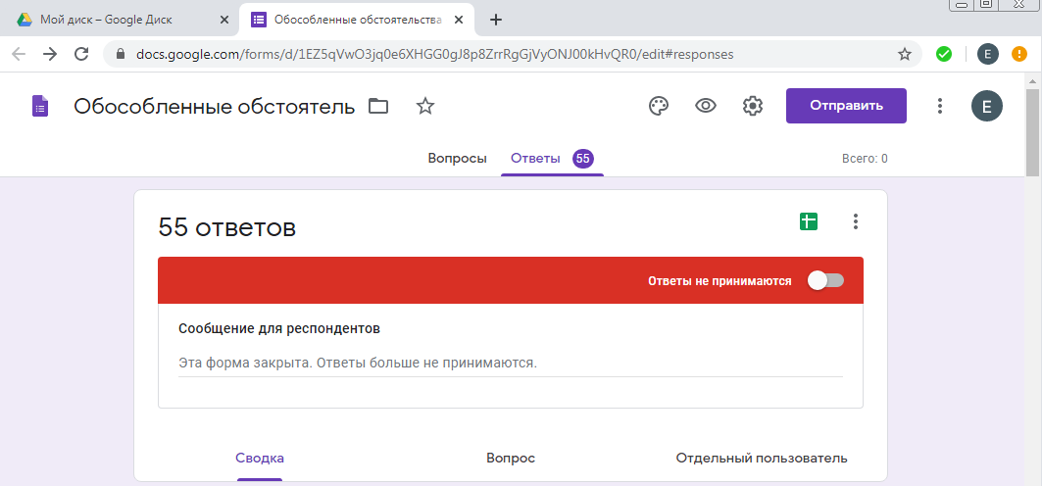
Просмотр, хранение и настройки доступа
Теперь форма будет хранится на вашем Диске, вы сможете проверять ответы учеников, они будут храниться в одном месте.

Slide 16
Просмотр, хранение и настройки доступа
Чтобы посмотреть ответы, нужно нажать на Отдельный пользователь, а затем перелистывать и проверять ответы каждого ученика.

Slide 17
Плюсы Гугл форм
Простота в использовании. Работать с Google Формами не сложнее, чем с MS Word. Интерфейс удобный и понятный.
Доступность. Форма хранится в облаке. Если вы работаете с разных устройств или ваш жесткий диск повредился, форма останется доступна при наличии ссылки. Заполнять её можно даже со смартфона.
Функциональность. Можно составлять разные задания. Есть функция тест, краткий ответ, развернутый ответ. Можно устанавливать время выполнения.
Бесплатность. Сам сервис бесплатный. Заплатить придется только в случае, если вам вдруг понадобится расширенный вариант дополнительных надстроек.

Slide 18
Минусы Гугл форм
Автоматическая проверка возможна только в закрытых тестах.
Отвечающий не может загрузить свое изображение.
Есть возможность списывания.

Slide 19
Полезные ссылки
В интернете можно найти пошаговые инструкции и видео по работе с Гугл формами.
https://nitforyou.com/google-formy/
https://support.google.com/docs/answer/7032287

